Slide 1
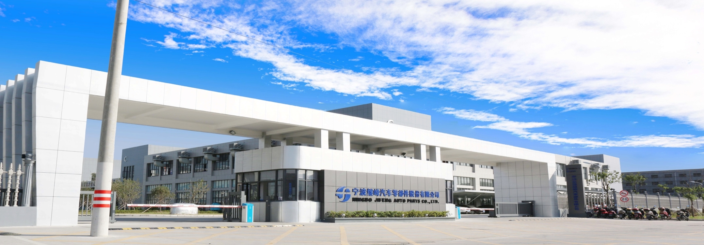
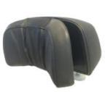
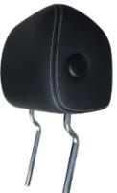
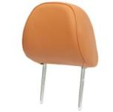
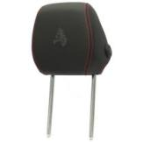
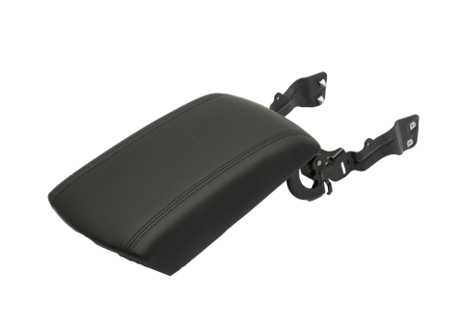
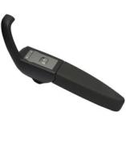
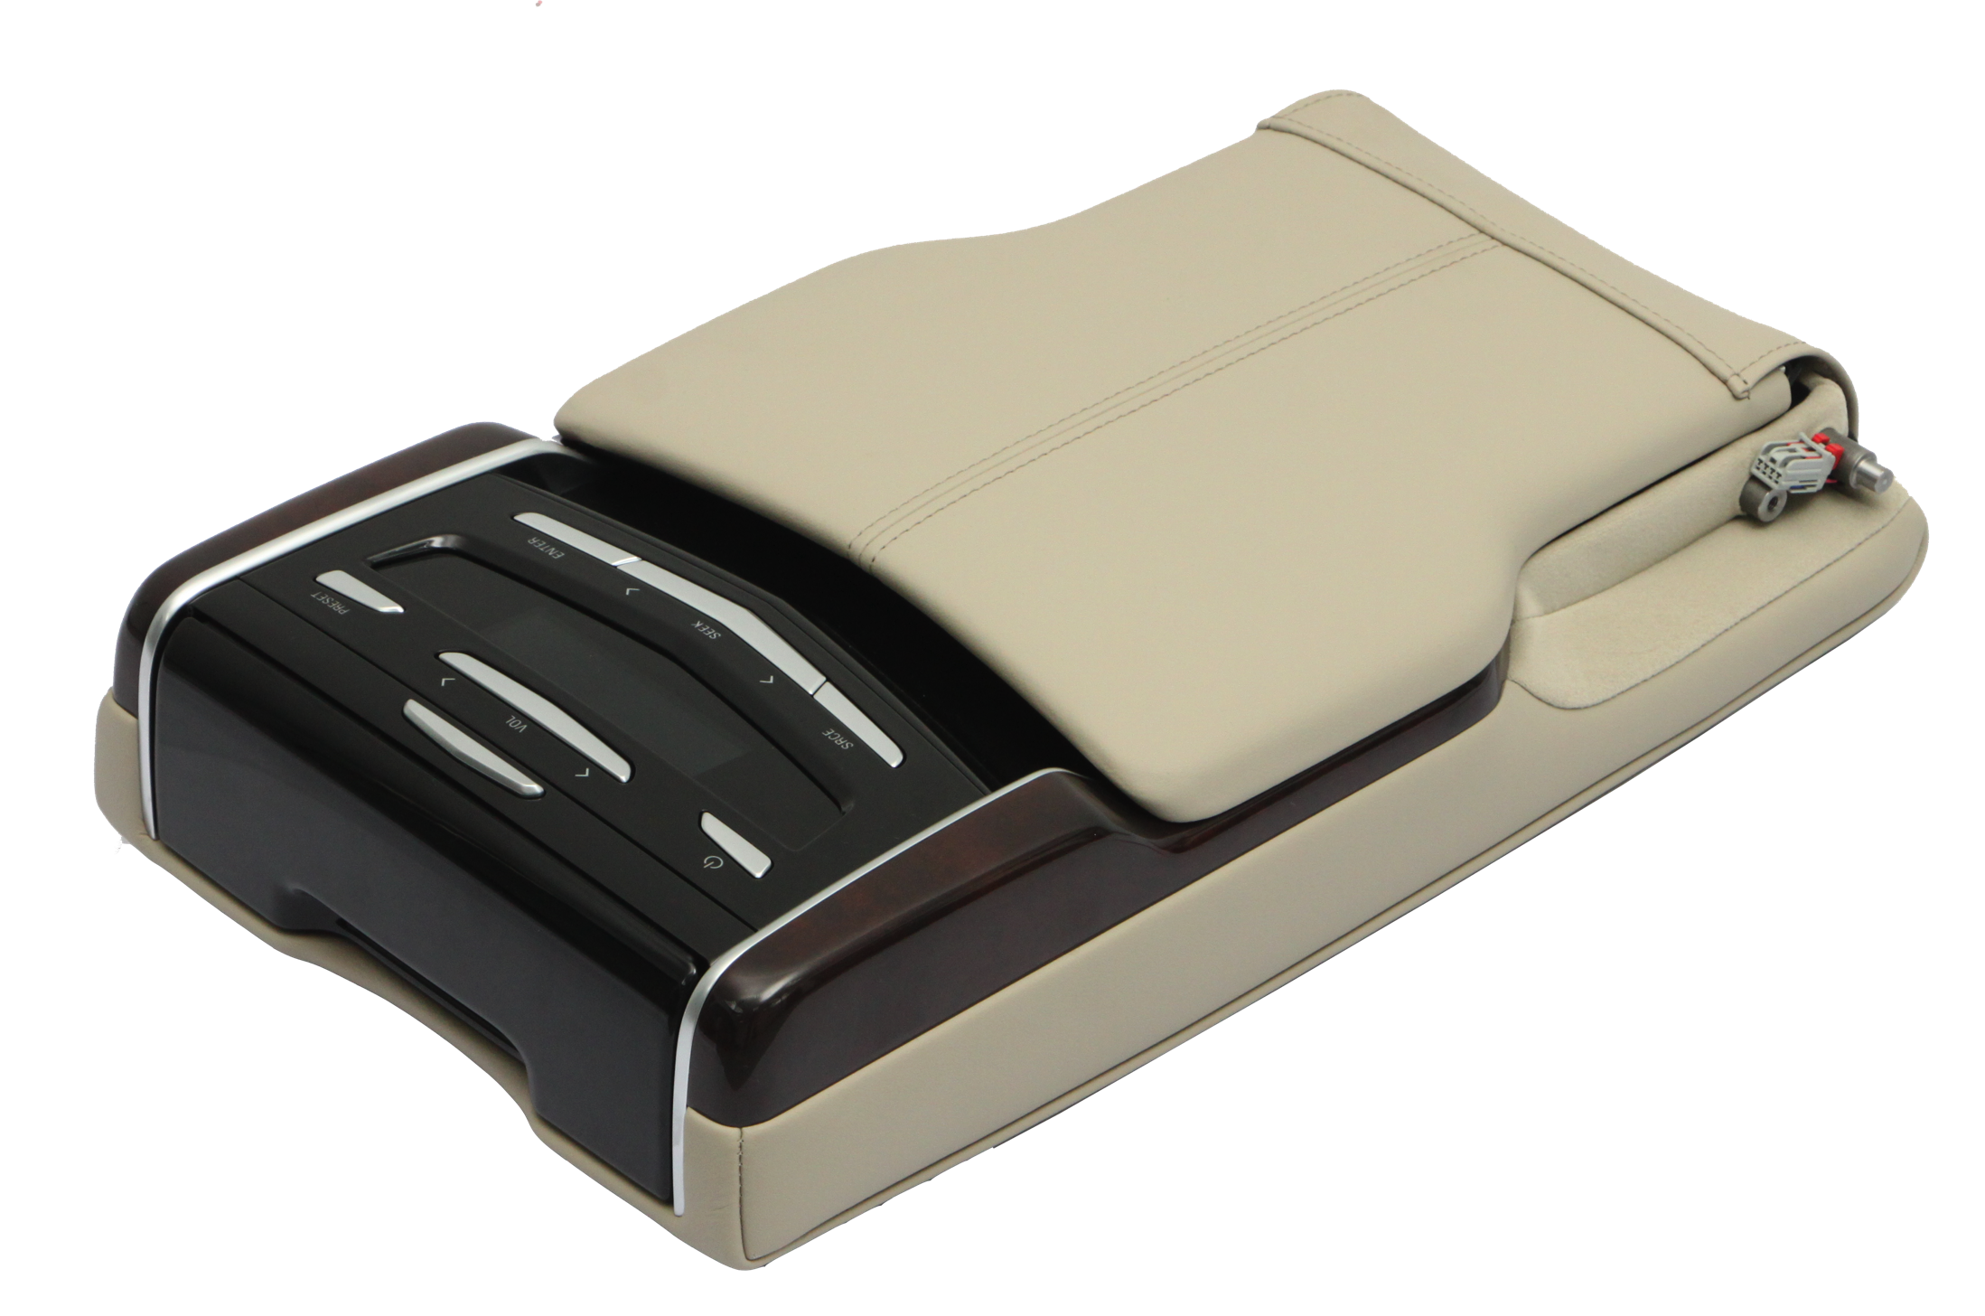
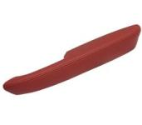
宁波继峰汽车零部件股份有限公司
企业介绍

Slide 2
目录
公司概要
市场布局
继峰战略

Slide 3
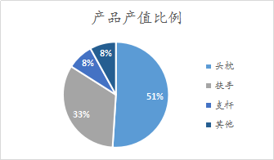
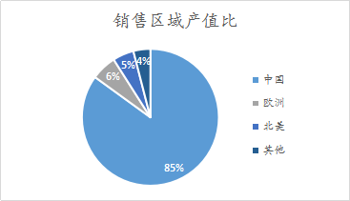
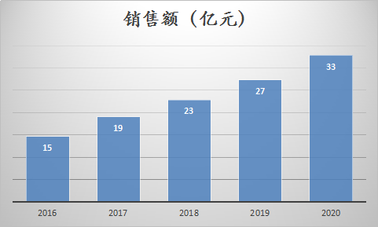
公司概况
基本信息
专业的头枕扶手供应商
成立于1996年，总部在宁波市
2015年上交所主板上市，代码 SH601997
在中、德、美、日均有分公司和研发基地
全球员工 3200人
产品
销售区域占比
Sales Forecast

Slide 4


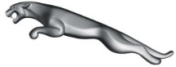



















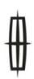










主要客户
直接定点客户 ＜主机厂＞
间接定点客户 ＜主机厂＞
直接定点客户 ＜Tier 1＞

Slide 5
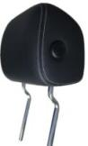
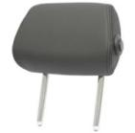
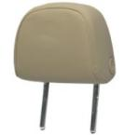
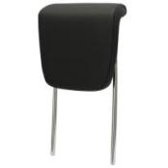
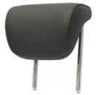
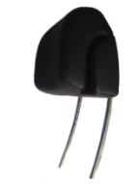
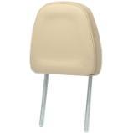
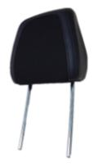
产品类别
头枕 (包覆式)
普通2向
内部调节2向
平移4向
折叠4向
睡眠头枕
头枕 (PIP/一体发泡)
3排超薄真皮头枕
全真皮头枕
4向调节头枕
内陷式造型头枕
普通前头枕
继峰现有250种以上的头枕项目，2017销量2200万件；

Slide 6
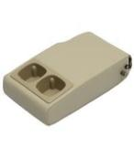
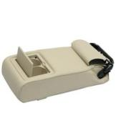
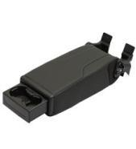
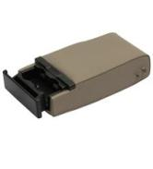

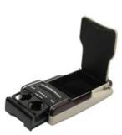
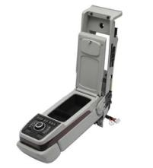
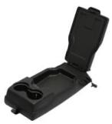
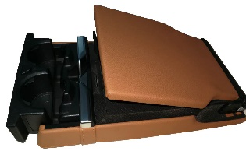

产品类别
扶手
普通低配扶手
翻盖式杯托
折叠式杯托
弹出式杯托
折叠式杯托
储物盒
氛围灯杯托
储物盒
弹出式杯托
储物盒
集成电控系统
头枕扶手一体式
储物盒
集成电控系统
继峰现有150种以上的扶手项目，2017年销售扶手436万件；

Slide 7
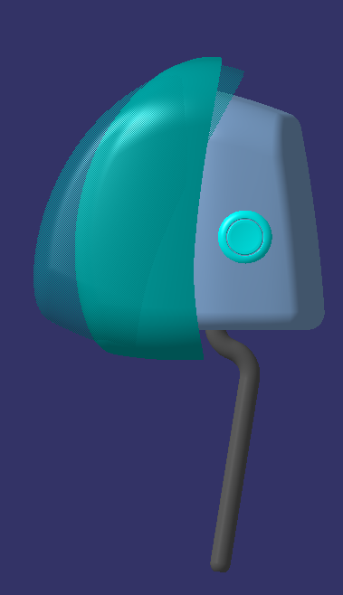
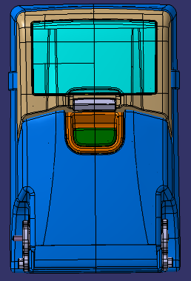
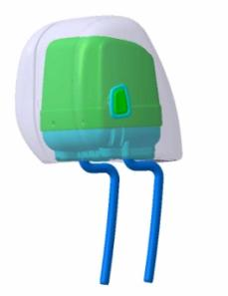
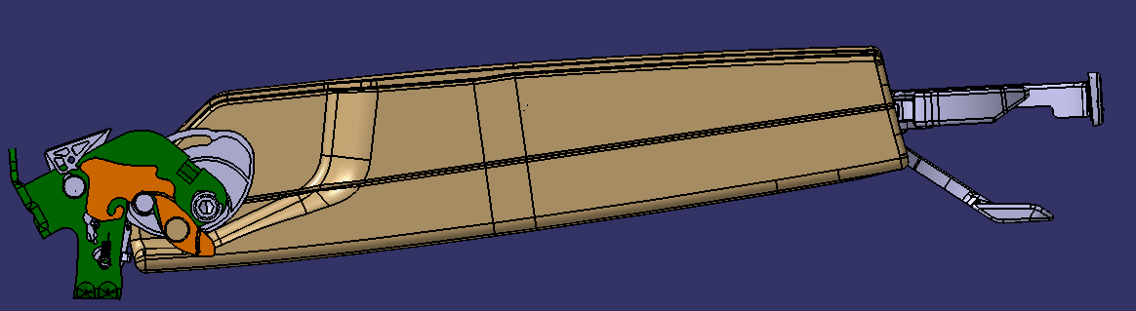
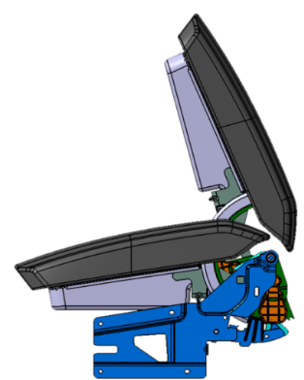
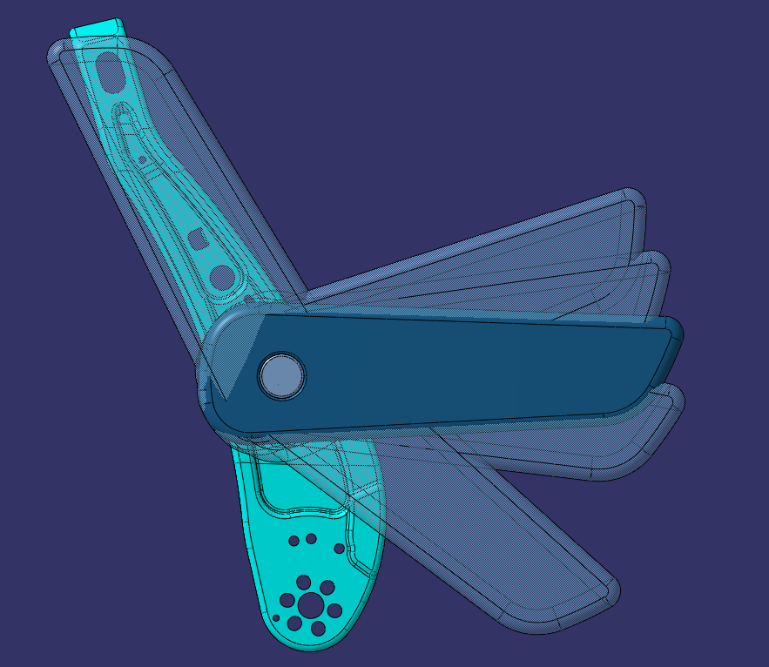
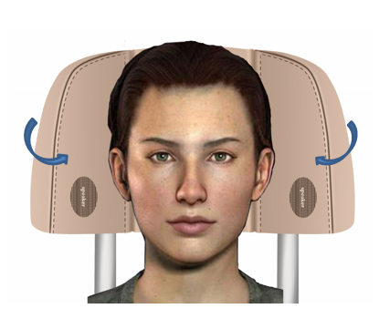
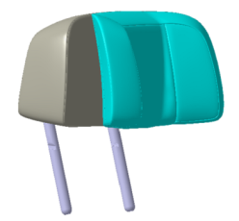
继峰的优势
继峰创造: 专利平台机构
头枕
扶手
多功能、高性价比的调节机构
多功能、模块化的设计专利
继峰多模块化扶手
继峰弹出式杯托对应薄款扶手
4向、6向、8向、电动调节等通用化平台
多种调节模式的前扶手
多种调节模式的侧扶手

Slide 8

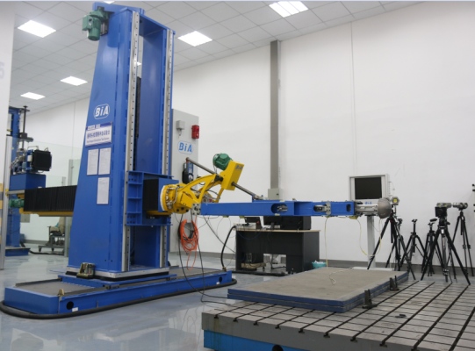
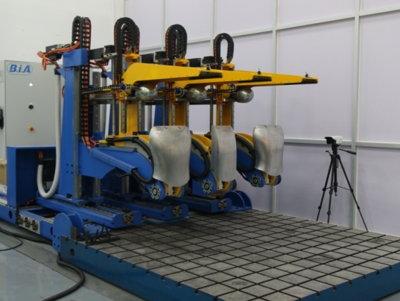
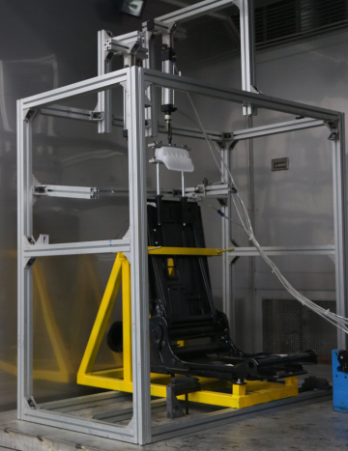
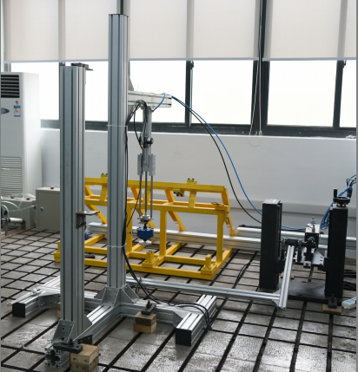
继峰的优势
通过主机厂认可的实验室
BIA 动态冲击测试设备
BIA 静态加载测试设备
测试能力：
头枕动态冲击
头枕静态加载
扶手刚性测试
高低温疲劳测试
前扶手震动测试
涵盖头枕/扶手90%以上的测试需求
头枕多功能疲劳试验台
扶手疲劳测试综合试验台

Slide 9
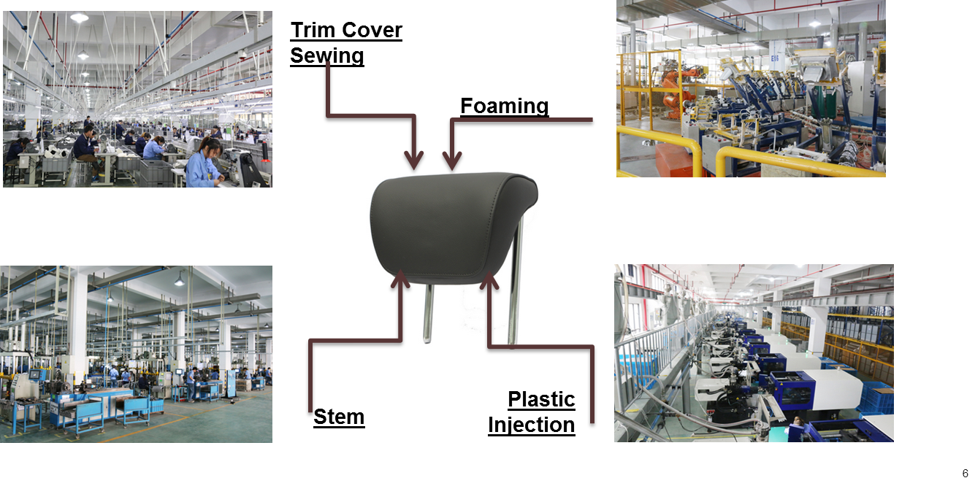
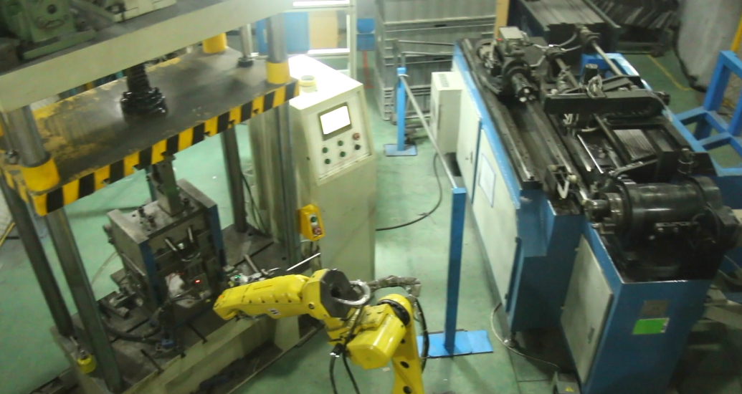
继峰的优势
高度垂直供应链整合和规模效应
金属加工：
继峰量产支杆种类达400种
2017年共生产支杆3800万根
自制360度全自动弯管机，自动化生产线
100% 实现支杆和金属骨架的模具自制
100% 实现支杆、焊接、检验自动化
100% 实现0毛刺，无抛光槽口加工工艺
在1.5mm壁厚支杆加工2.5mm壁厚槽深，专利工艺全球领先
总成加工:
35 天完成总成模具件
14 天完成DV快速件
金属、注塑、发泡、缝纫、装配工艺全覆盖
模具、检具、工装全部自制
欧、美、日、自主品牌的产品开发制造经验

Slide 10
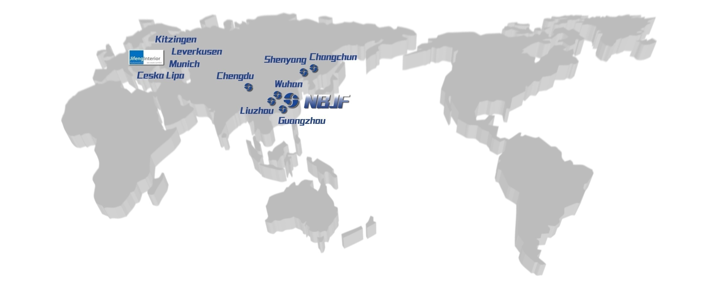
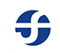
全球化布局
研发中心
宁波,中国
勒物库森, 德国
底特律, 美国
东京, 日本 (2018)
办事处:
宁波, 中国
基青根, 德国
慕尼黑, 德国
底特律, 美国
东京, 日本
现有工厂：
中国：
宁波
长春
成都
广州
武汉
柳州
沈阳
重庆
天津
规划新工厂：
墨西哥 (2018)
波西尼亚
欧洲：
利帕，捷克

Slide 11
继峰的战略
产品
汽车内饰头枕、扶手（前排中控扶手、后排座椅扶手、门板扶手）相关
愿景
成为具有国际竞争力的百年老厂
使命
为客户提供高性价比的综合性产品方案
核心
价值观
简单、务实、高效

